Slide 1
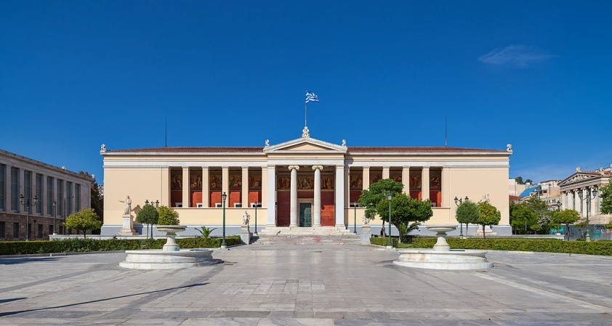
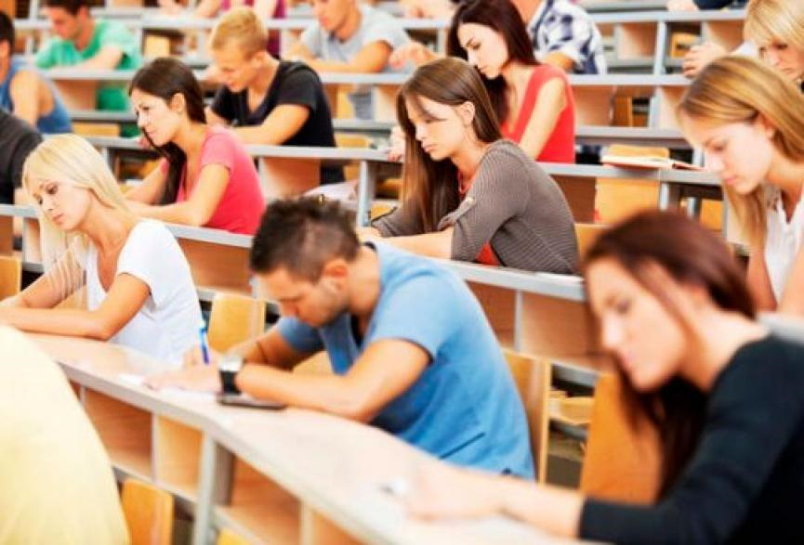


ΤΟ ΕΚΠΑΙΔΕΥΤΙΚΟ ΣΥΣΤΗΜΑ
ΣΤΗΝ ΕΛΛΑΔΑ
ΜΕΡΟΣ Β’

Slide 2
ΠΑΝΕΛΛΑΔΙΚΕΣ ΕΞΕΤΑΣΕΙΣ (ΠΑΝΕΛΛΗΝΙΕΣ)
  Στα Γενικά Λύκεια υπάρχουν κατευθύνσεις στις δύο τελευταίες τάξεις (Β’ και Γ’ Λυκείου)
  Στην Β’ Λυκείου οι κατευθύνσεις είναι δύο Ανθρωπιστικές Σπουδές και Θετικές Επιστήμες
  Στην Γ’ Λυκείου οι κατευθύνσεις γίνονται περισσότερες και πιο συγκεκριμένες ώστε να ικανοποιούν όλα τα πεδία της γνώσης και να προετοιμάσουν τους μαθητές για το αντικείμενο των σπουδών τους στο πανεπιστήμιο
  Ο αριθμός των κατευθύνσεων αλλάζει συχνά γιατί γίνονται πολλές αλλαγές στο σύστημα
  Μέσα από την κατεύθυνση ο μαθητής «ξεκλειδώνει» μια ομάδα επιστημονικών πεδίων, ώστε να διαλέξει μετά σε ποιο πανεπιστημιακό τμήμα θα μπει μέσα από πανελλαδικές εξετάσεις

Slide 3
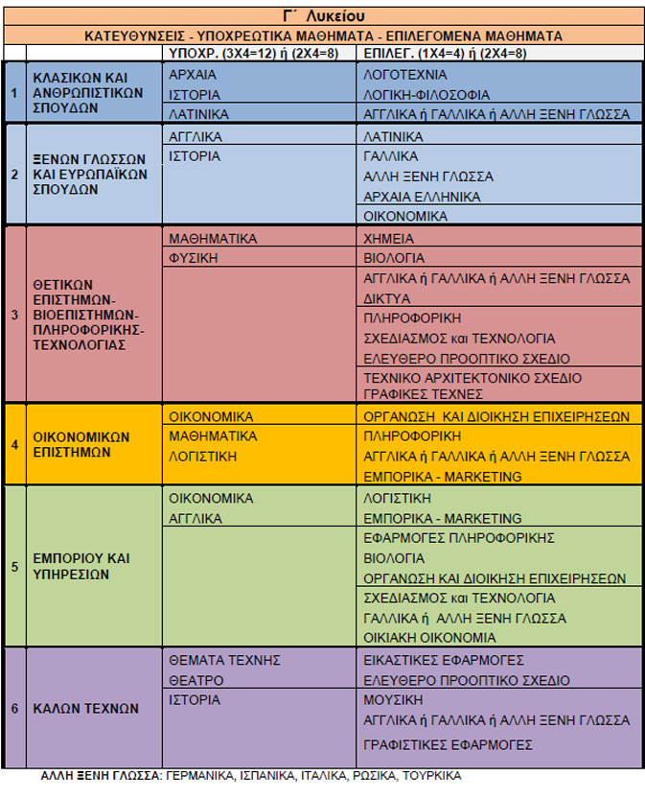

Slide 4
Οι πανελλαδικές εξετάσεις - ή αλλιώς Πανελλήνιες- είναι πολύ ανταγωνιστικές εξετάσεις για τις οποίες οι μαθητές προετοιμάζονται παραπάνω από ένα χρόνο
Στόχος είναι η εισαγωγή στα πανεπιστήμια της χώρας
Συχνά οι μαθητές/ υποψήφιοι εμφανίζουν πολύ σοβαρά συμπτώματα άγχους και στρες
Οι μαθητές εξετάζονται σε κάποια μαθήματα (συνήθως από 4 εώς 6 αναλόγως το σύστημα που επικρατεί) και με βάση το βαθμό που παίρνουν σε αυτά βγαίνει ο τελικός βαθμός, που λέγεται και μόρια
Το Άριστα είναι τα 20.000 μόρια, που σημαίνει ότι κάποιος πήρε 20 σε όλα τα μαθήματα στα οποία εξετάστηκε, πράγμα που θεωρείται εξαιρετικά σπάνιο
Κάποια από τα μαθήματα που εξετάζονται έχουν μεγαλύτερη βαρύτητα από άλλα, επηρεάζουν δηλαδή τα τελικά μόρια και μπορούν να «ανεβάσουν» ή να «κατεβάσουν» πολύ τη βαθμολογία ενός υποψήφιου

Slide 5
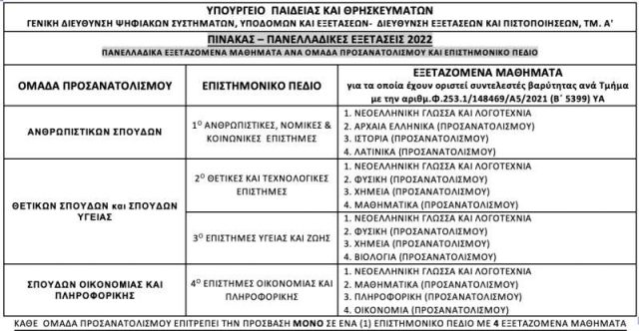
Τα μαθήματα που εξετάζονται

Slide 6
Κάποιες σχολές είναι πολύ περιζήτητες και δε μπορούν να δεχθούν όλους τους υποψηφίους, οπότε έχουν έναν αριθμό εισακτέων (εισακτέοι = νέοι φοιτητές) που δείχνει πόσους υποψήφιους μπορούν να δεχθούν
Οι υποψήφιοι βάζουν σε σειρά προτίμησης τα Τμήματα που τους ενδιαφέρουν σε μια λίστα που λέγεται μηχανογραφικό
Με βάση τον αριθμό εισακτέων, τη ζήτηση μιας σχολής αλλά και τις βαθμολογίες όλων των υποψηφίων ανακοινώνονται δύο μήνες μετά τις εξετάσεις (τέλη Αυγούστου συνήθως) οι βάσεις κάθε σχολής
Η βάση είναι ένας αριθμός σε μόρια που δείχνει ποιος είναι ο ελάχιστος βαθμός που πρέπει να έχει «βγάλει» ένας υποψήφιος στις Πανελλήνιες για να περάσει στη σχολή ,να γίνει δηλαδή δεκτός σε ένα Τμήμα

Slide 7
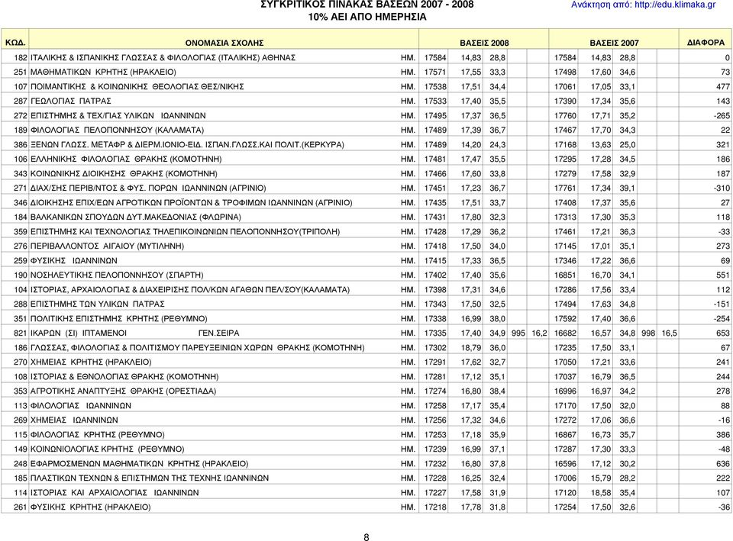
ΒΑΣΕΙΣ ΤΩΝ ΕΤΩΝ 2007 , 2008 ΠΑΡΑΔΕΙΓΜΑ

Slide 8
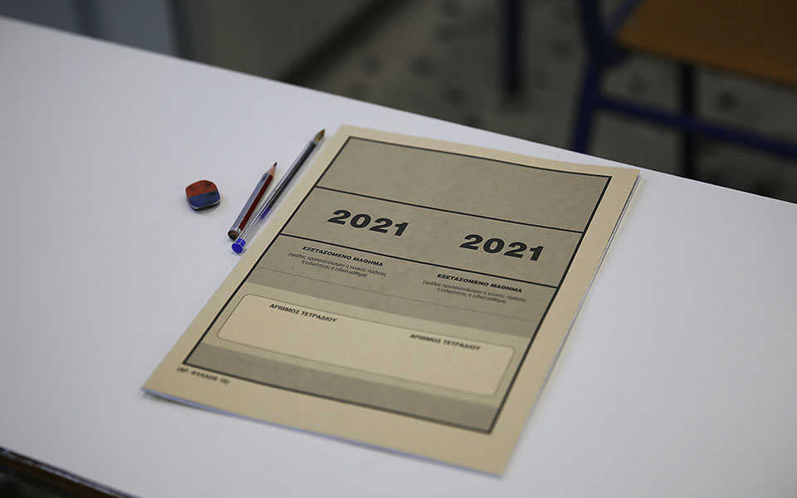
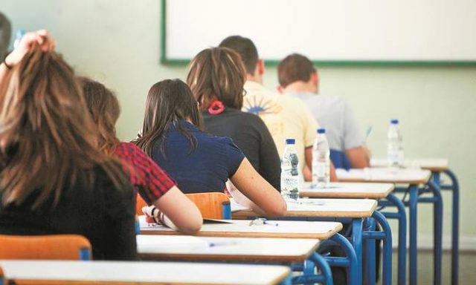
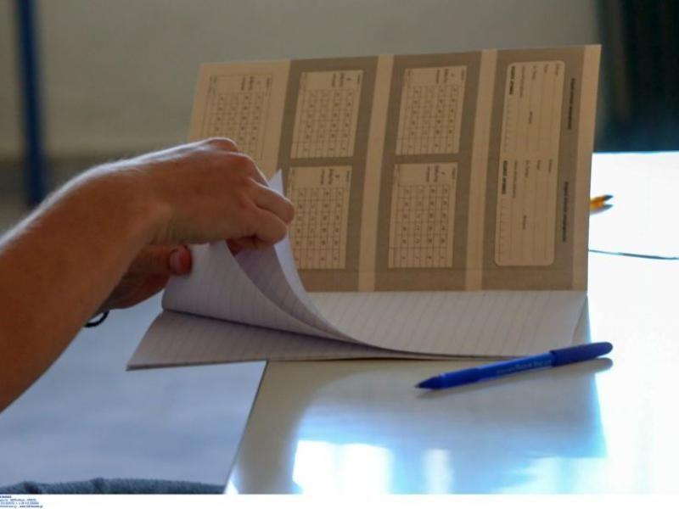

Slide 9
ΦΡΟΝΤΙΣΤΗΡΙΟ
Για την προετοιμασία των μαθητών για τις πανελλαδικές εξετάσεις υπάρχουν τα φροντιστήρια, όπως και καθηγητές που κάνουν ιδιαίτερα μαθήματα και έρχονται στο σπίτι του μαθητή
Τα φροντιστήρια είναι επί πληρωμή κέντρα μελέτης όπου γίνεται εντατικό μάθημα όπως στο σχολείο αλλά σε μικρότερα τμήματα, δίνοντας μεγαλύτερη έμφαση στις ανάγκες και τα κενά του κάθε μαθητή ξεχωριστά
Τα φροντιστήρια εστιάζουν στα μαθήματα που εξετάζονται και προσπαθούν να τελειώσουν γρήγορα την ύλη των εξετάσεων για να κάνουν πολλές επαναλήψεις
Θεωρείται δύσκολο να πετύχει κάποιος στις εξετάσεις χωρίς ιδιαίτερα μαθήματα ή φροντιστήριο
Το φαινόμενο αυτό λέγεται παραπαιδεία

Slide 10
ΤΡΙΤΟΒΑΘΜΙΑ ΕΚΠΑΙΔΕΥΣΗ ΠΑΝΕΠΙΣΤΗΜΙΟ
Ο πρώτος χρόνος (ή αλλιώς το πρώτο έτος) στα περισσότερα Τμήματα έχει εισαγωγικό χαρακτήρα
Από τον δεύτερο χρόνο και μετά συνήθως υπάρχουν κατευθύνσεις που εστιάζουν σε συγκεκριμένα πεδία μιας επιστήμης, οπότε εμφανίζονται και μαθήματα κατεύθυνσης (ή μαθήματα επιλογής για όσες σχολές δεν έχουν κατευθύνσεις)
Ο ακαδημαϊκός χρόνος χωρίζεται σε 2 εξάμηνα (χειμερινό και εαρινό), ενώ μετά από κάθε εξάμηνο ακολουθεί εξεταστική περίοδος
Τον Σεπτέμβρη γίνονται επαναληπτικές εξετάσεις και για τα δύο εξάμηνα για όσους απέτυχαν σε κάποια από τα μαθήματα
Όλα τα μαθήματα που διδάσκονται είναι εξεταζόμενα, εκτός αν κάποιος καθηγητής ζητήσει από τους φοιτητές να κάνουν μια εργασία εξαμήνου
Και στις εξετάσεις και στις εργασίες το Άριστα είναι το 10 και η «βάση» θεωρείται το 5. Όσοι γράφουν κάτω από 5 δεν περνάνε το μάθημα και χρειάζεται να εξεταστούν πάλι το Σεπτέμβρη
Για να πάρουν πτυχίο οι φοιτητές πρέπει να συμπληρώσουν έναν συγκεκριμένο αριθμό μαθημάτων στα οποία εξετάστηκαν με επιτυχία
Υπάρχουν προγράμματα ανταλλαγής φοιτητών που διαρκούν ένα/δυο εξάμηνα σε συνεργασία με άλλα πανεπιστήμια του εξωτερικού (Erasmus)

Slide 11
ΚΑΘΗΜΕΡΙΝΟΤΗΤΑ
Τα πανεπιστήμια διαθέτουν οργανωμένη καντίνα με εβδομαδιαίο μενού (σίτιση), η οποία είναι δωρεάν με βάση κάποια κριτήρια (χαμηλό οικογενειακό εισόδημα)
Υπάρχουν αρκετά κυλικεία (καντίνες) για καφέ και σνακ που είναι πάντα επί πληρωμή όπως και βιβλιοπωλεία κάποιες φορές
Τα πανεπιστήμια δίνουν πρόσβαση σε φοιτητικές εστίες με χαμηλό νοίκι με βάση κάποια κριτήρια οικονομικού χαρακτήρα
Οι φοιτητές έχουν δικαίωμα να πάρουν δωρεάν ένα βιβλίο για κάθε μάθημα που παρακολουθούν, το οποίο μπορούν είτε να κρατήσουν για πάντα είτε να ανταλλάξουν με συμφοιτητές
Διαθέτουν μεγάλες βιβλιοθήκες όπου γίνεται οι φοιτητές να δανειστούν βιβλία
Μπορεί να υπάρχουν μικρά μουσεία μέσα στο χώρο του πανεπιστημίου

Slide 12
Εκτός των μαθημάτων υπάρχουν διάφορα προαιρετικά εργαστήρια εξειδικευμένου χαρακτήρα ενώ συμβαίνουν διάφορα σεμινάρια με ομιλητές από εξωτερικό
Τα πανεπιστήμια θεωρούνται χώροι ανταλλαγής ιδεών και συζήτησης για αυτό και υπάρχει πολύ έντονη πολιτικοποίηση
Υπάρχουν πολιτικές παρατάξεις που εκπροσωπούν συγκεκριμένες ιδεολογίες, ενώ συχνά υπάρχει μεγάλη ένταση μεταξύ τους λόγω των διαφωνιών
Κάθε χρόνο γίνονται φοιτητικές εκλογές σε κάθε σχολή και η παράταξη που βγαίνει πρώτη εκπροσωπεί τον φοιτητικό σύλλογο
Όλες οι παρατάξεις συζητάνε μαζί με τους φοιτητές σε μια συνέλευση του φοιτητικού συλλόγου, η οποία γίνεται αρκετές φορές το χρόνο
Συχνά ο φοιτητικός σύλλογος αποφασίζει τη συμμετοχή σε διαμαρτυρίες κοινωνικού και πολιτικού χαρακτήρα μετά από ψηφοφορία

Slide 13

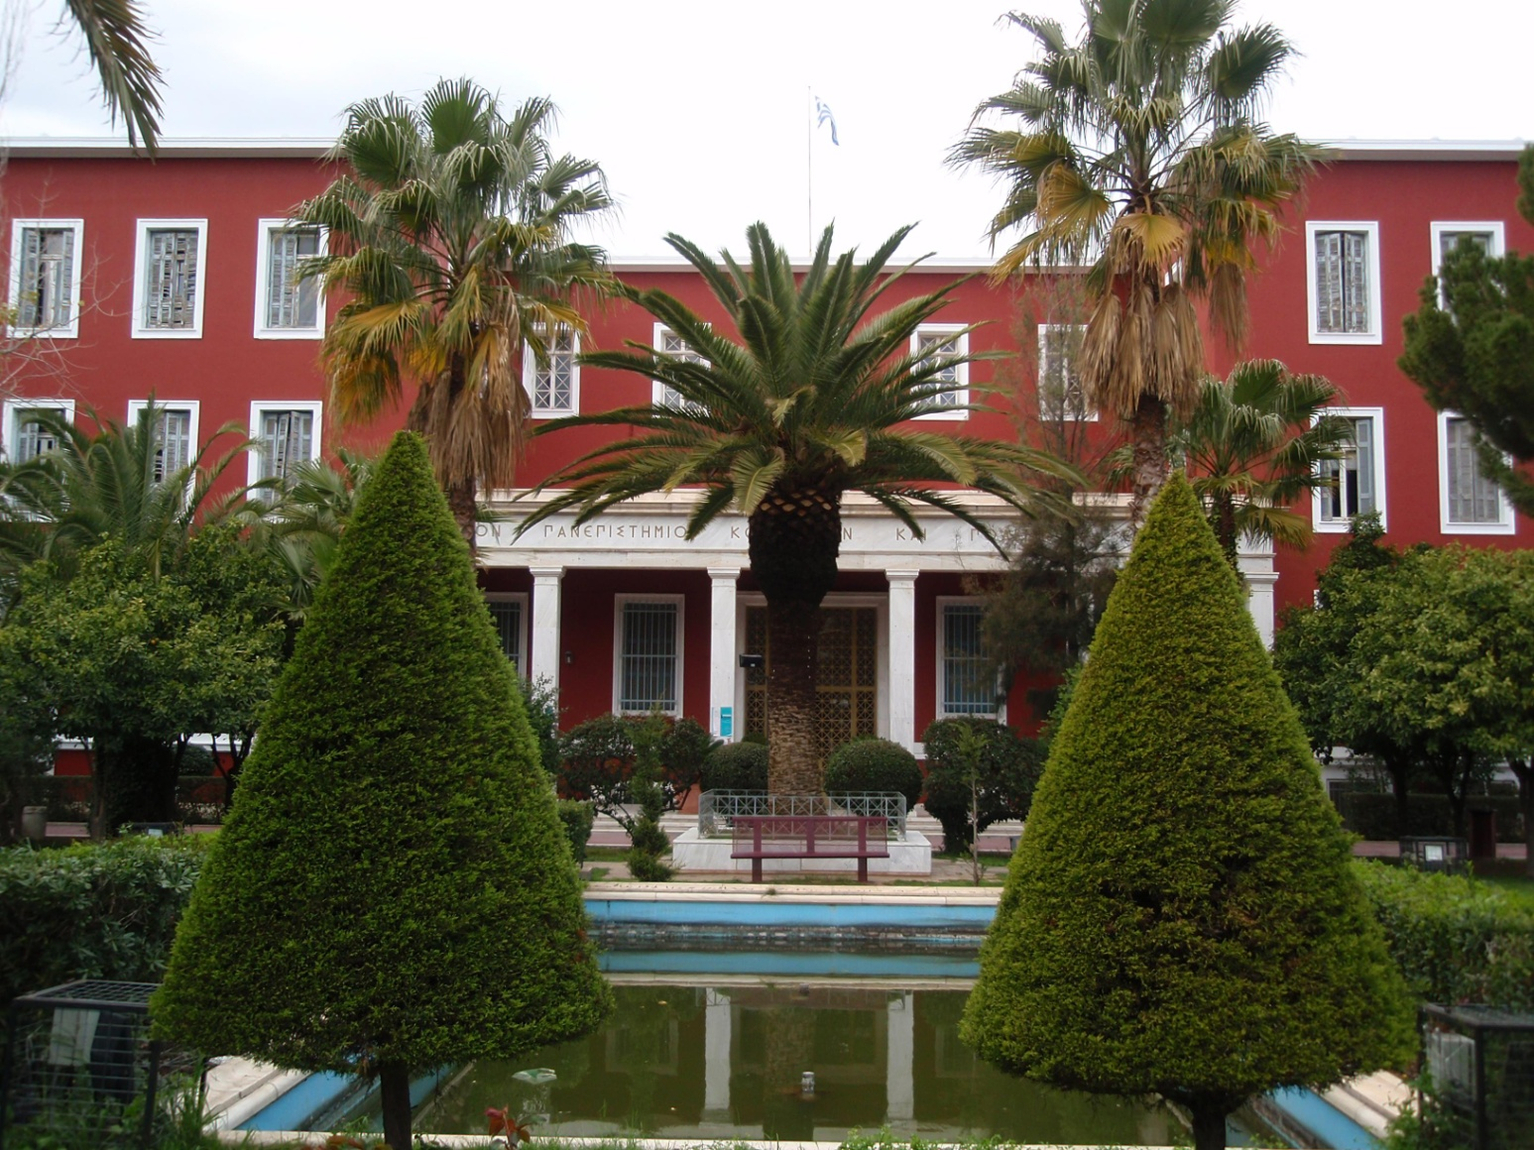
Πάντειο Πανεπιστήμιο Κοινωνικών και Πολιτικών Επιστημών

Slide 14

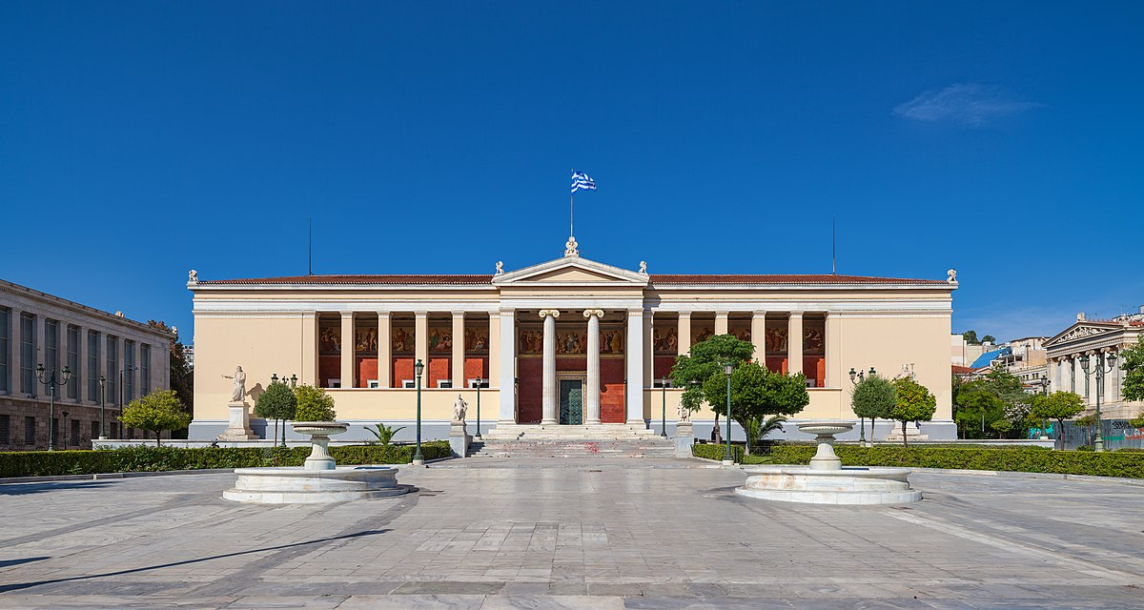
Εθνικό και Καποδιστριακό Πανεπιστήμιο –Κεντρικά Γραφεία (ΕΚΠΑ)

Slide 15

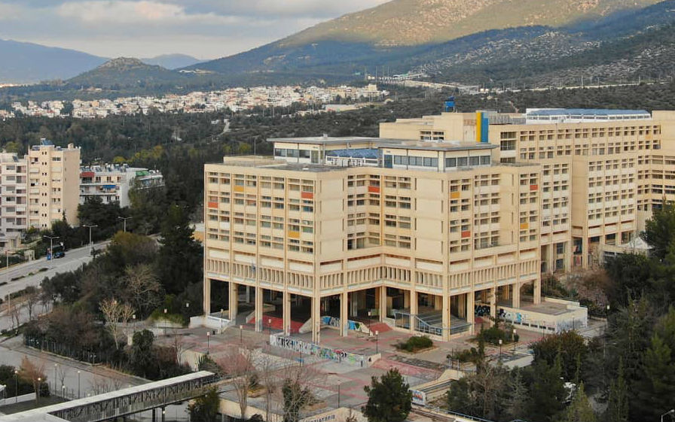
Φιλοσοφική Σχολή του ΕΚΠΑ

Slide 16
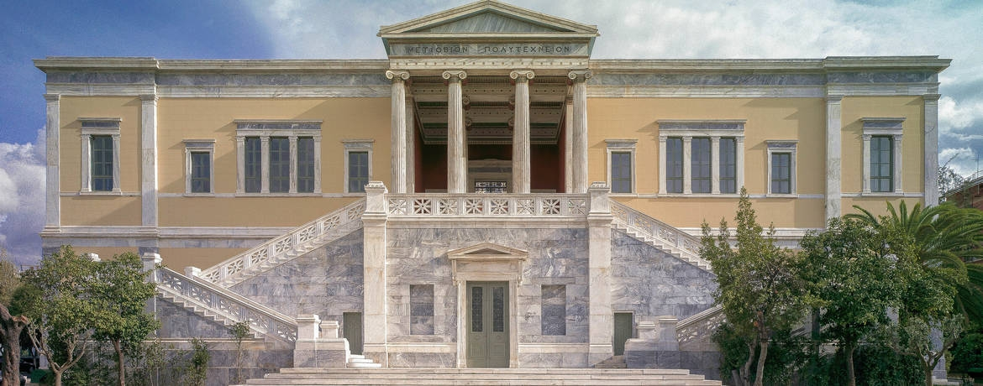

Εθνικό Μετσόβιο Πολυτεχνείο (ΕΜΠ)

Slide 17
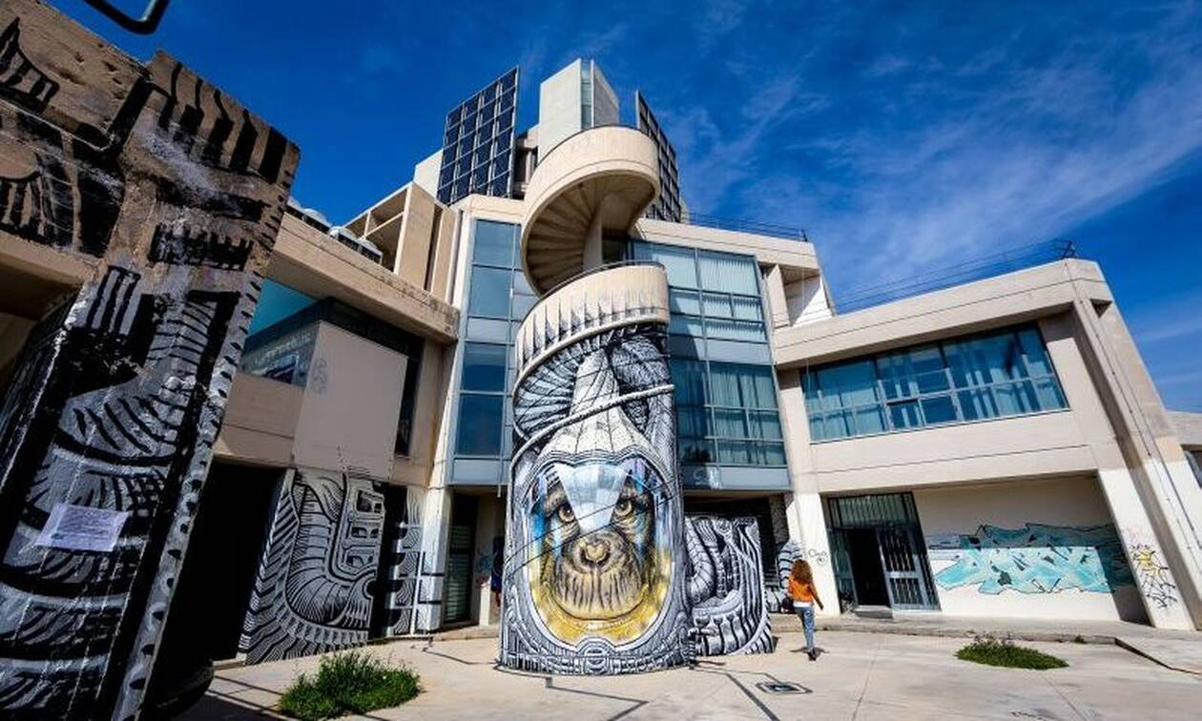
Πολυτεχνειούπολη του ΕΜΠ

Slide 18
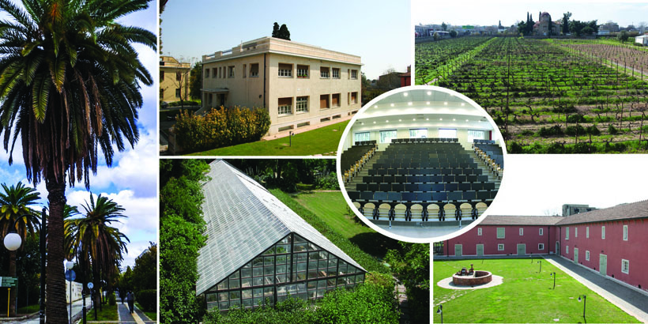

Γεωπονικό Πανεπιστήμιο Αθηνών

Slide 19

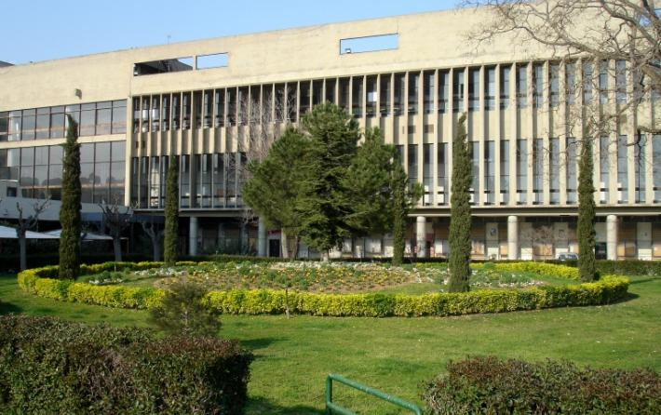
Αριστοτέλειο Πανεπιστήμιο Θεσσαλονίκης (ΑΠΘ)

Slide 20

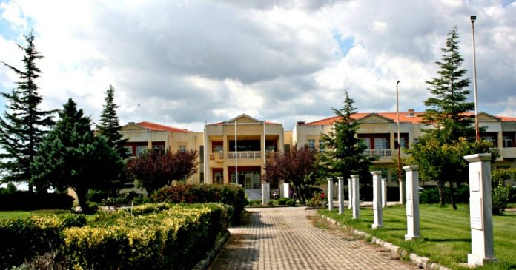
Δημοκρίτειο Πανεπιστήμιο Θράκης (ΔΠΘ)

Slide 21
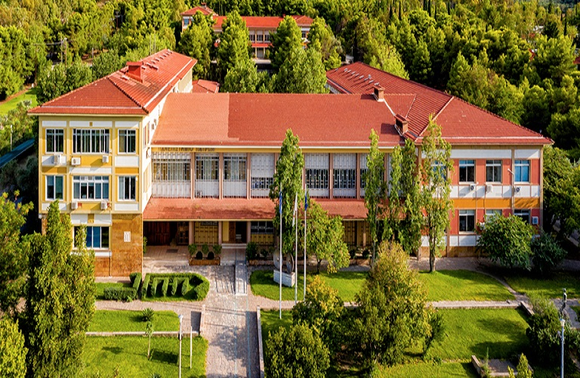

Πανεπιστήμιο Πατρών (ΠΑΠΑ)

